Slide 1


Chào mừng các con đến với trang sách điện tử

Slide 2










Cô và các con cùng nhau bảo vệ môi trường nhé

Slide 3



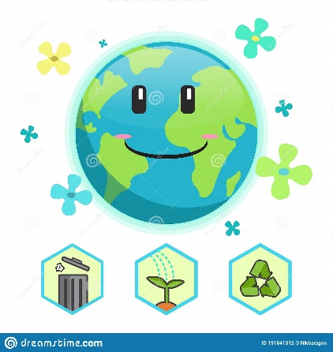



MỤC TIÊU BÀI HỌC
- Trẻ biết cách tự bảo vệ môi trường.
Trẻ biết một số hành động giữ gìn vệ sinh môi trường như: trồng cây và chăm sóc cây xanh, chơi xong cất dọn đồ chơi gọn gàng; vứt rác đúng nơi quy định, hạn chế sử dụng túi nilong
- Biết sử dụng tiết kiệm và bảo vệ nguồn nước sạch
Sách là bạn

Slide 4



Các con hát bài hát:
“Điều đó tùy thuộc hành động của bạn"
Chúc các con hào hứng để bắt đầu vào bài học

Slide 5
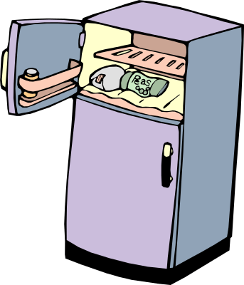
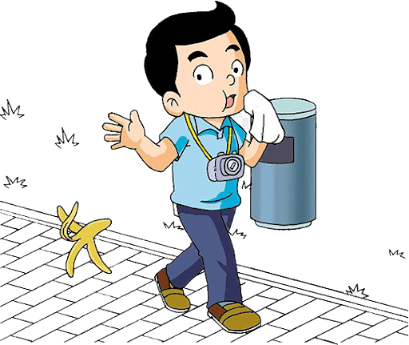

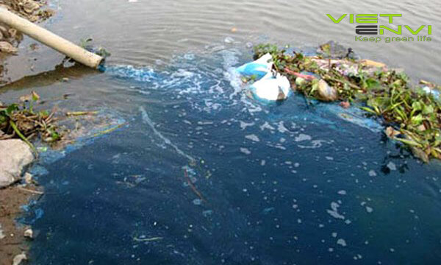
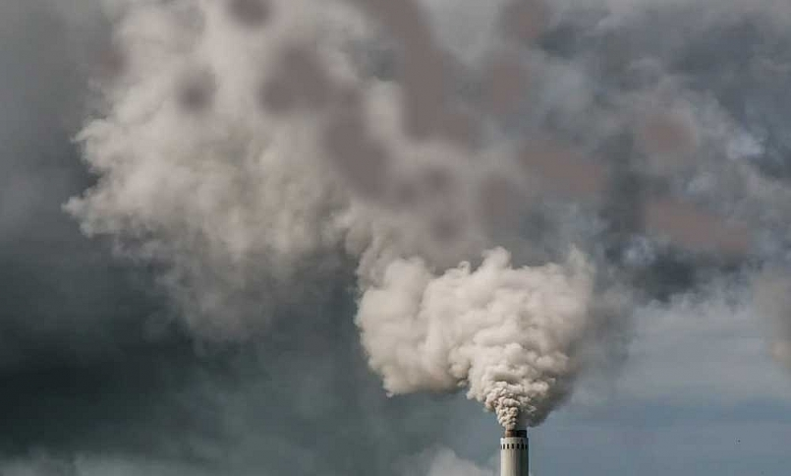
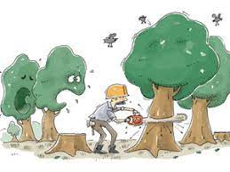
Môi trường đang bị ô nhiễm nghiêm trọng

Slide 6

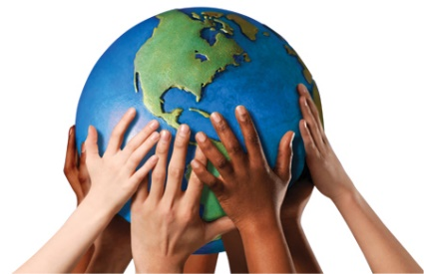
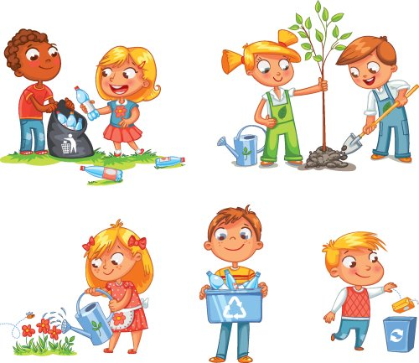

Bé hãy thực hiện cùng gia đình
Sử dụng nước tiết kiệm
Tắt đèn khi không sử dụng
Phân loại và thu gom rác thải
Giữ sạch nguồn nước
Hạn chế sử dụng túi nilong

Slide 7

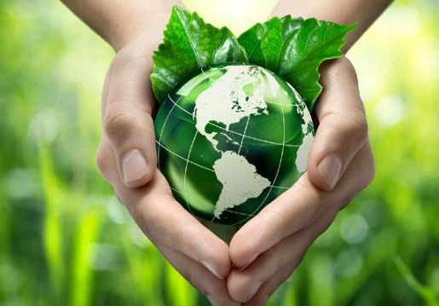
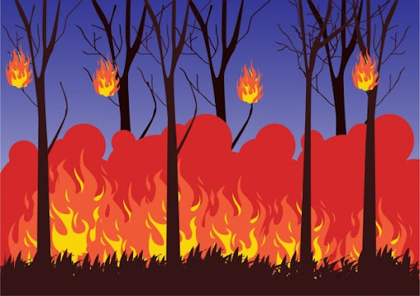
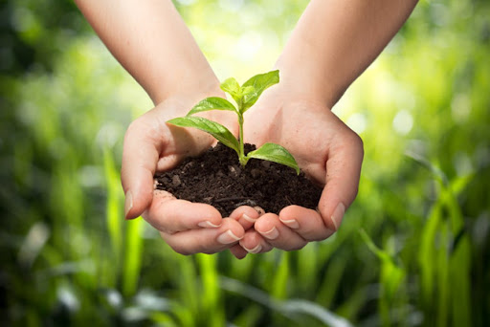
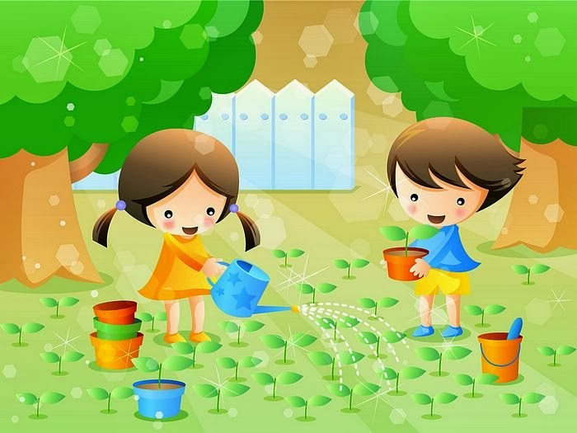
Các con có biết trồng cây, chăm sóc cây xanh không?
Các con cần làm gì để bảo vệ môi trường

Slide 8

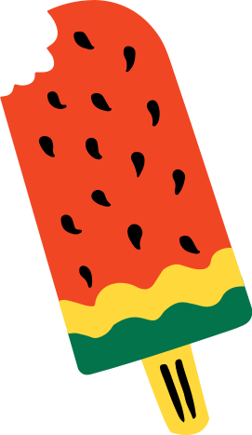



Các bé hãy vứt rác đúng nơi quy định.
Theo con hành động của bạn nhỏ đúng hay sai?
Bạn nhỏ nên làm gì?

Slide 9

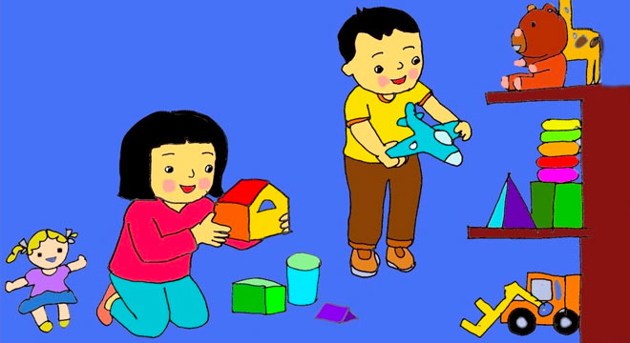
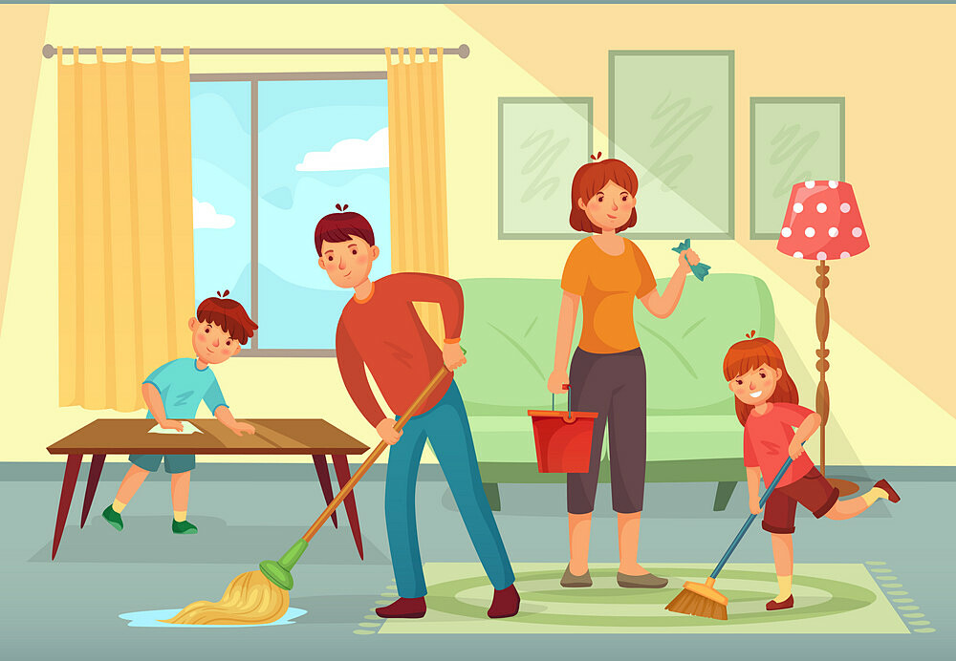
Các con hãy giúp cô cất dọn đồ chơi và giúp bố mẹ dọn nhà cửa

Slide 10

Môi trường là mái nhà chung của toàn nhân loại, bảo vệ môi trường chính là bảo vệ cuộc sống của chúng ta. Vì vậy chúng ta phải hành động ngay, thường xuyên và liên tục. Tất cả chúng ta hãy chung tay, góp sức bảo vệ môi trường và tránh gây ô nhiễm. Vì tương lai của trái đất Xanh – Sạch – Đẹp, vì cuộc sống của chính chúng ta và của thế hệ mai sau. Các con nhớ nhé

Slide 11




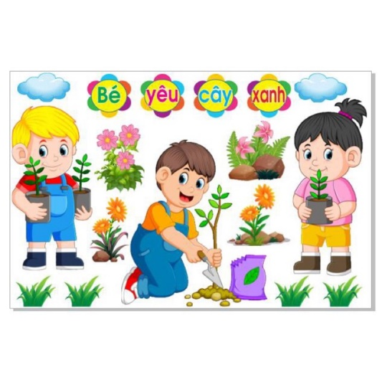


Trang sách đến đây là hết. Chúc các con có nhiều kiến thức bổ ích và vui với bài học

Slide 12


